Slide 1
8. Análisis multivariado de varianza (MANOVA) 2.
Dr. Humberto Suzán Azpiri

Slide 2
Pruebas de significancia multivariadas
En esta sección usaremos el capítulo 4 del libro de Manly (2005), páginas 35 a 57.
Un apoyo importante es el libro de Zar (2010) capítulo 16 (análisis de varianza multivariado). Páginas 316-326, así como los capítulos 10 y 11 sobre análisis de varianza.
En el manual de Past4 (2019), páginas 123-127.

Slide 3
MANOVA
El análisis de varianza multivariado o MANOVA se le puede considerar como una extensión del ANOVA donde tengo múltiples variables de respuesta simultáneas a un diseño específico de tratamientos.
El más sencillo proviene de un diseño completamente aleatorizado con múltiples variables de respuesta.
EL modelo estadístico lineal es prácticamente el mismo pero el tratamiento es multivariado y matricial.

Slide 4
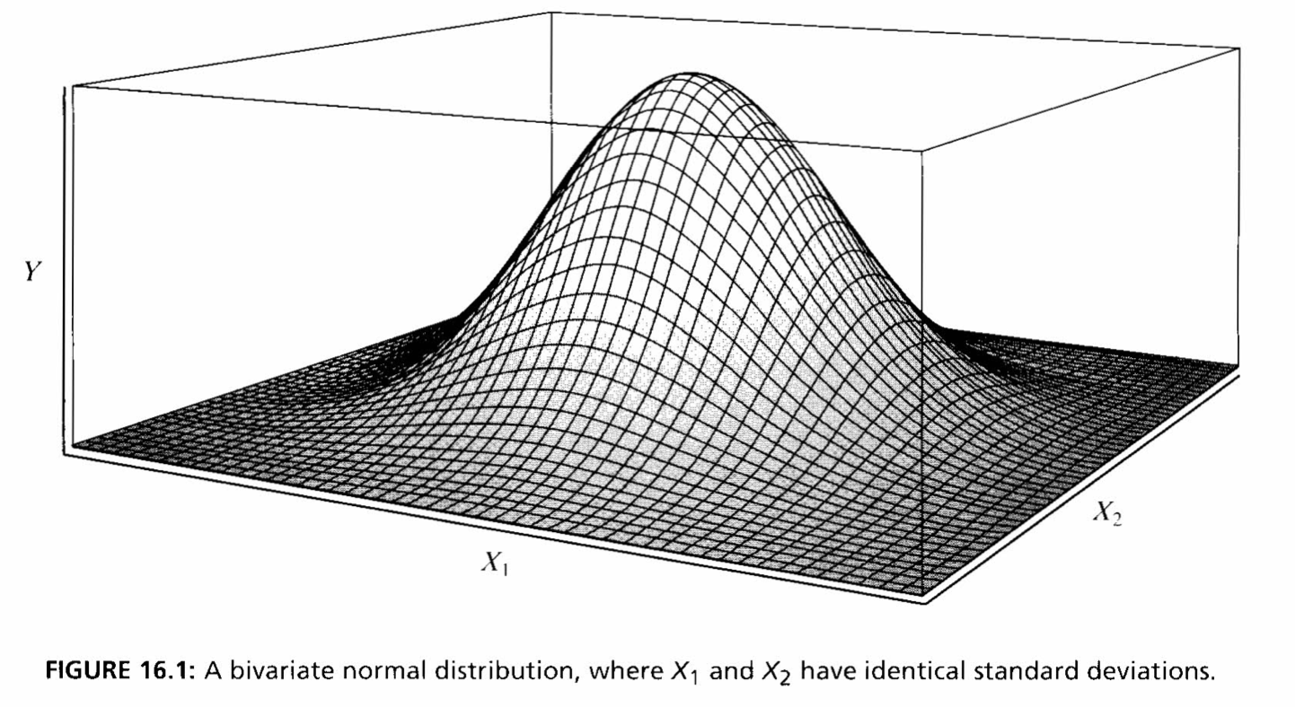
Distribución normal multivadriada
Tanto la T² de Hotteling como el MANOVA requieren una distribución normal multivariada de los datos la cual puede ser representada en forma bivariada:

Slide 5
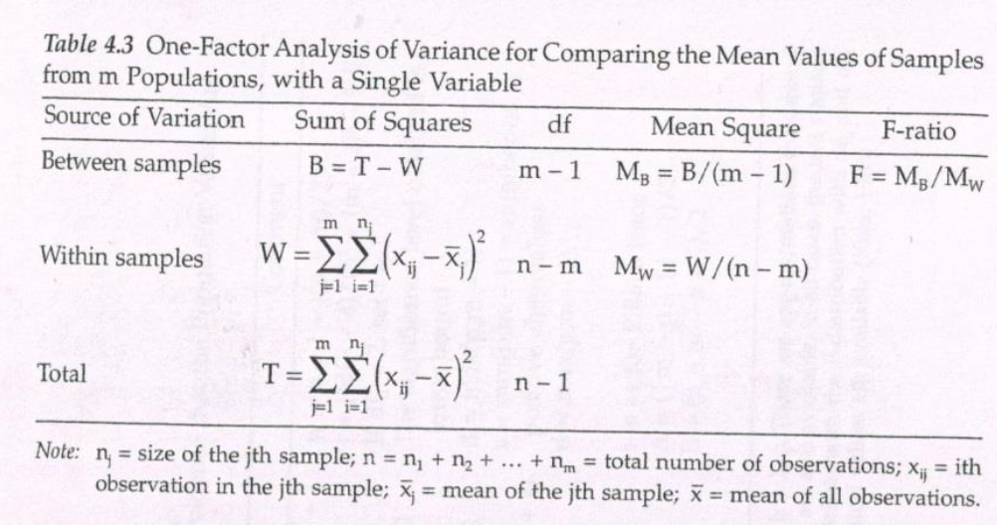
TABLA DE ANOVA
En el MANOVA también se puede construir una tabla equivalente al ANOVA

Slide 6

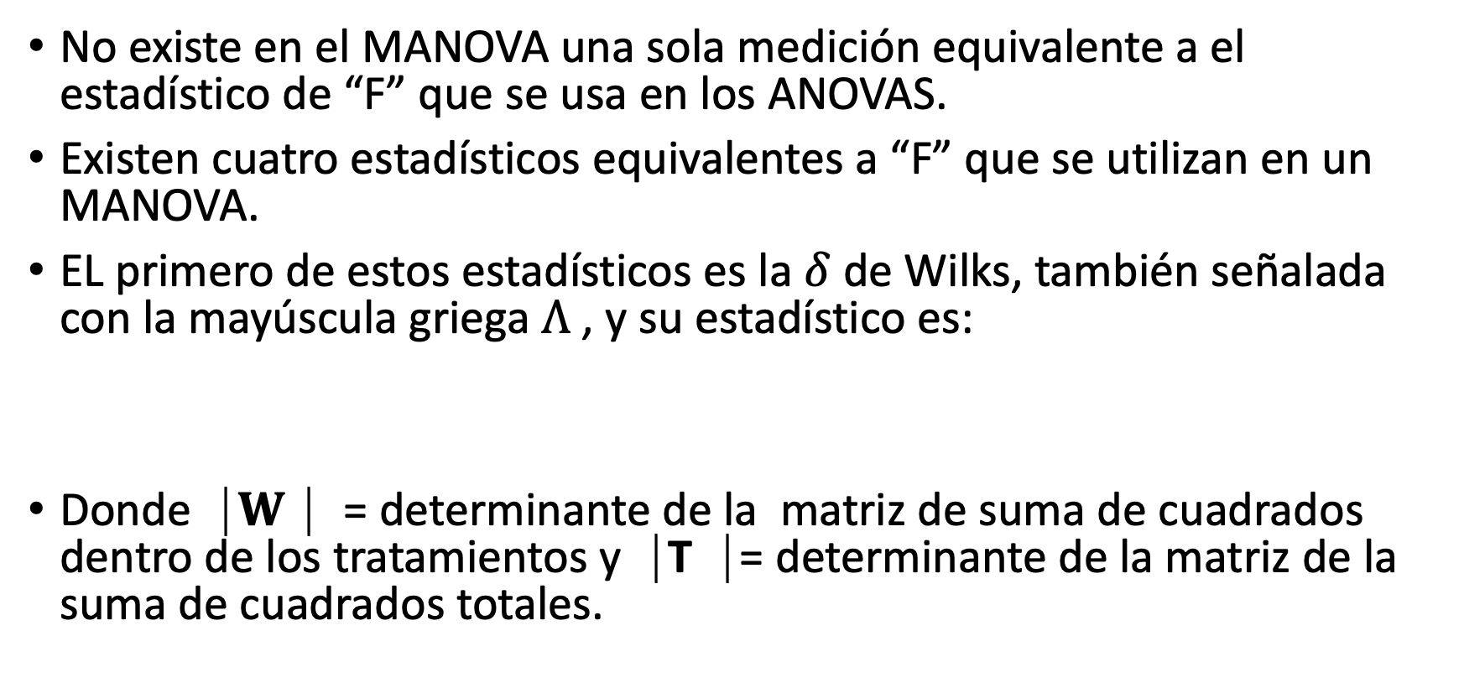
Calculo de F en un MANOVA
No existe en el MANOVA una sola medición equivalente a el estadístico de “F” que se usa en los ANOVAS.
Existen cuatro estadísticos equivalentes a “F” que se utilizan en un MANOVA.
EL primero de estos estadísticos es la $δ$ de Wilks, también señalada con la mayúscula griega $Λ$ , y su estadístico es:
Donde $⎹ W$⎹ = determinante de la matriz de suma de cuadrados dentro de los tratamientos y ⎹ T ⎹ = determinante de la matriz de la suma de cuadrados totales.

Slide 7
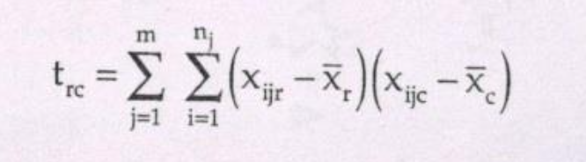
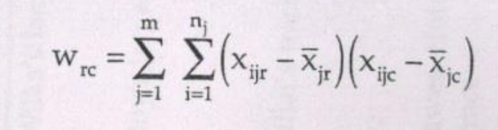
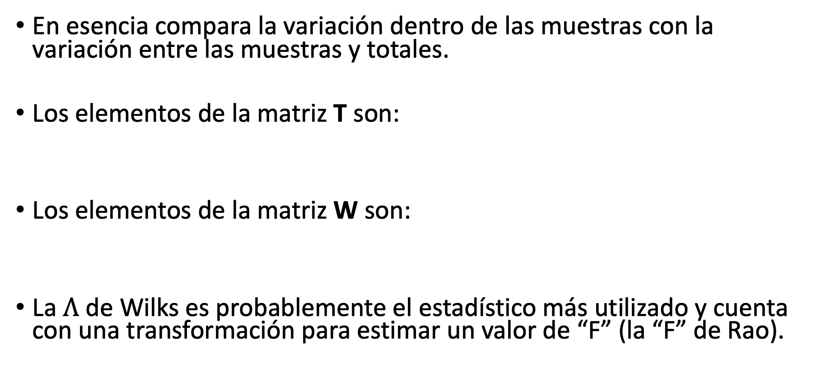
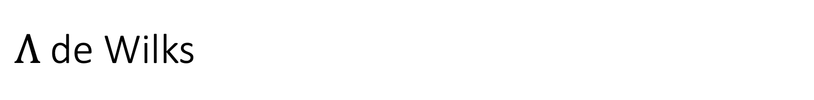
$Λ$ de Wilks
En esencia compara la variación dentro de las muestras con la variación entre las muestras y totales.
Los elementos de la matriz T son:
Los elementos de la matriz W son:
La $Λ$ de Wilks es probablemente el estadístico más utilizado y cuenta con una transformación para estimar un valor de “F” (la “F” de Rao).

Slide 8
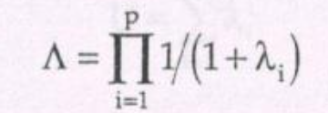
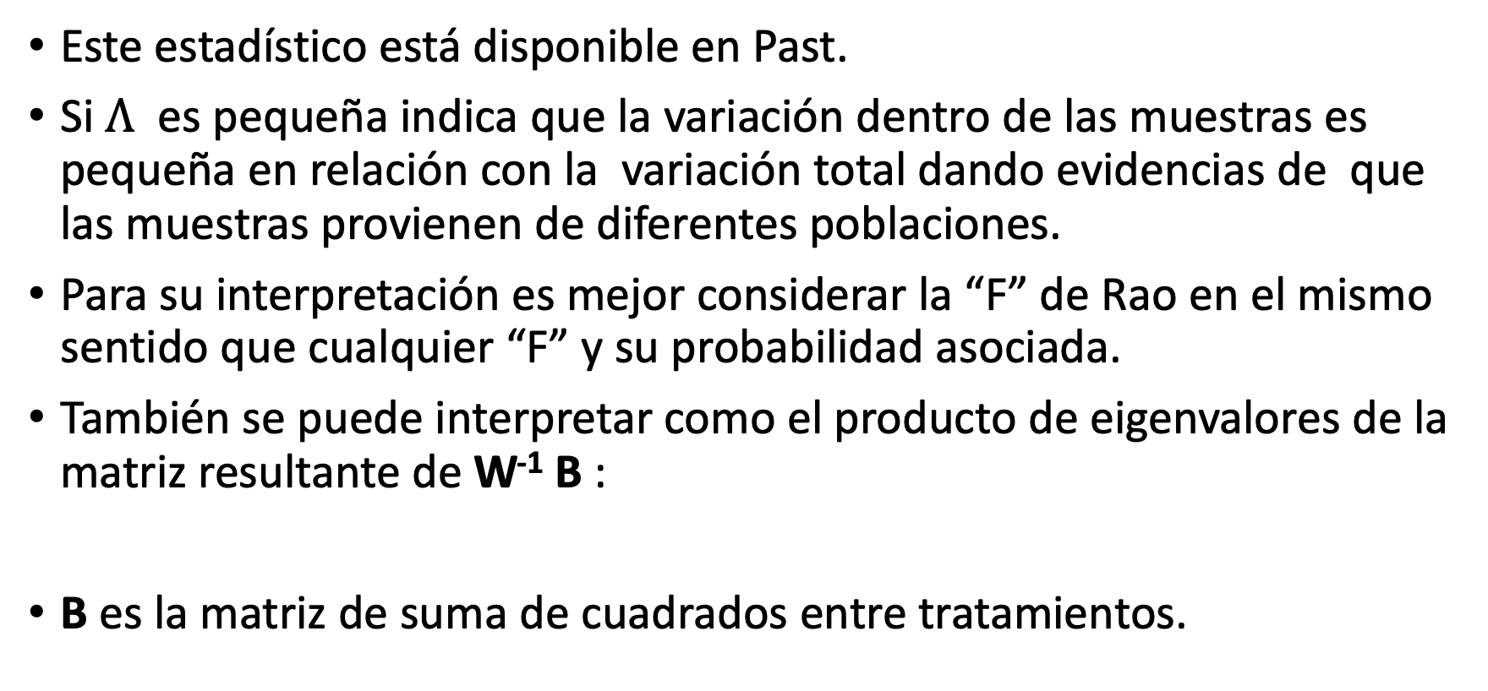
$Λ$ de Wilks
Este estadístico está disponible en Past.
Si $Λ$ es pequeña indica que la variación dentro de las muestras es pequeña en relación con la variación total dando evidencias de que las muestras provienen de diferentes poblaciones.
Para su interpretación es mejor considerar la “F” de Rao en el mismo sentido que cualquier “F” y su probabilidad asociada.
También se puede interpretar como el producto de eigenvalores de la matriz resultante de W⁻¹ B :
B es la matriz de suma de cuadrados entre tratamientos.

Slide 9
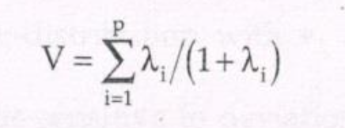
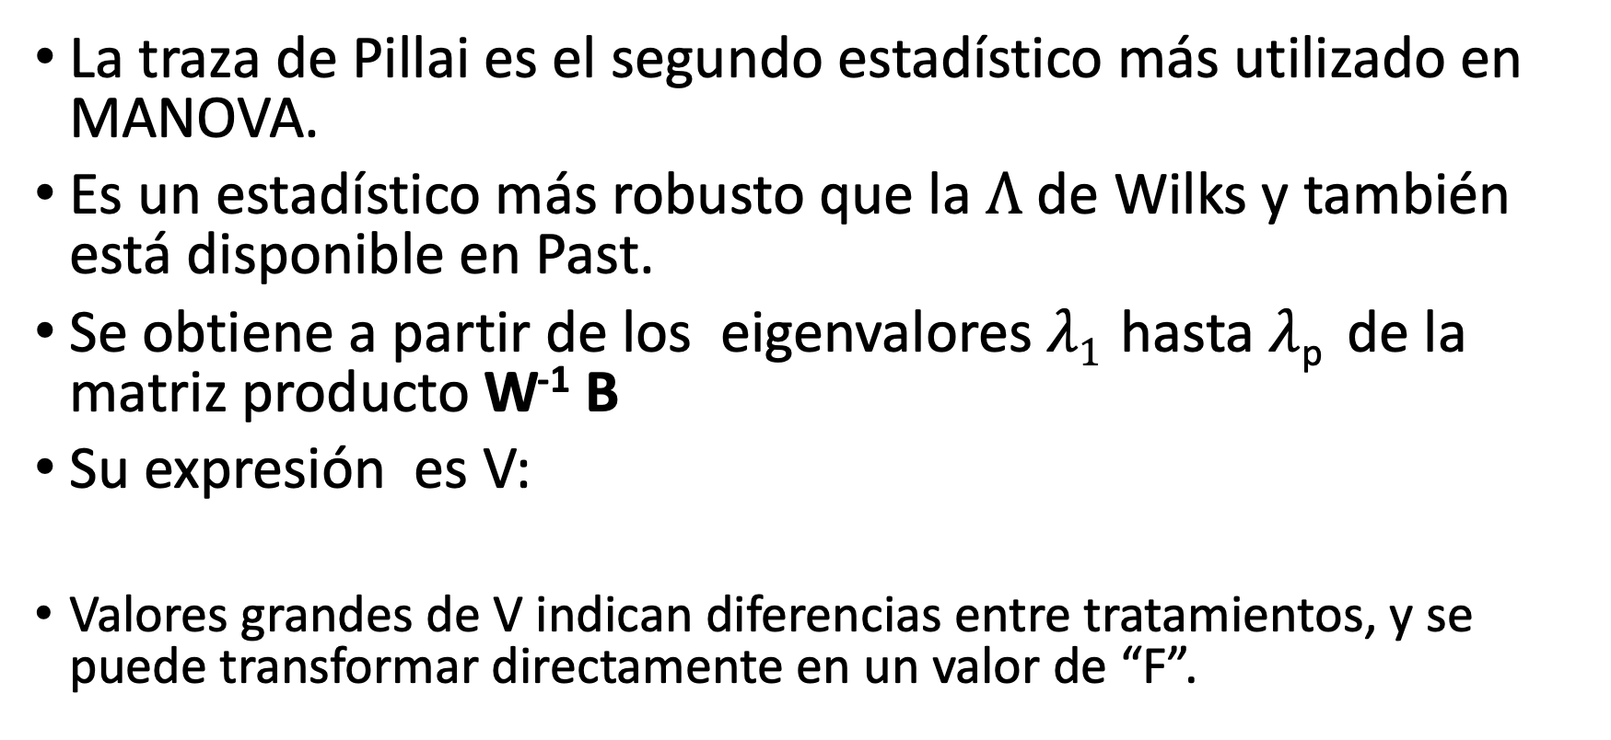
La traza de Pillai
La traza de Pillai es el segundo estadístico más utilizado en MANOVA.
Es un estadístico más robusto que la $Λ$ de Wilks y también está disponible en Past.
Se obtiene a partir de los eigenvalores $λ1$ hasta $λ$_{p} de la matriz producto W⁻¹ B
Su expresión es V:
Valores grandes de V indican diferencias entre tratamientos, y se puede transformar directamente en un valor de “F”.

Slide 10
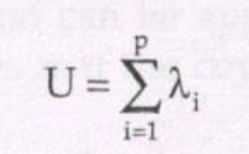
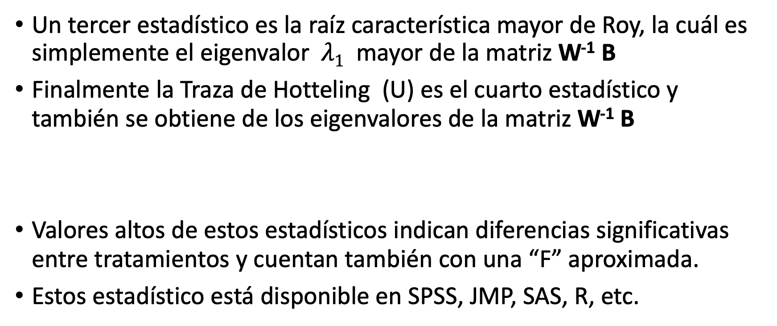
Otros estadísticos para calcular “F”
Un tercer estadístico es la raíz característica mayor de Roy, la cuál es simplemente el eigenvalor $λ1$ mayor de la matriz W⁻¹ B
Finalmente la Traza de Hotteling (U) es el cuarto estadístico y también se obtiene de los eigenvalores de la matriz W⁻¹ B
Valores altos de estos estadísticos indican diferencias significativas entre tratamientos y cuentan también con una “F” aproximada.
Estos estadístico está disponible en SPSS, JMP, SAS, R, etc.

Slide 11
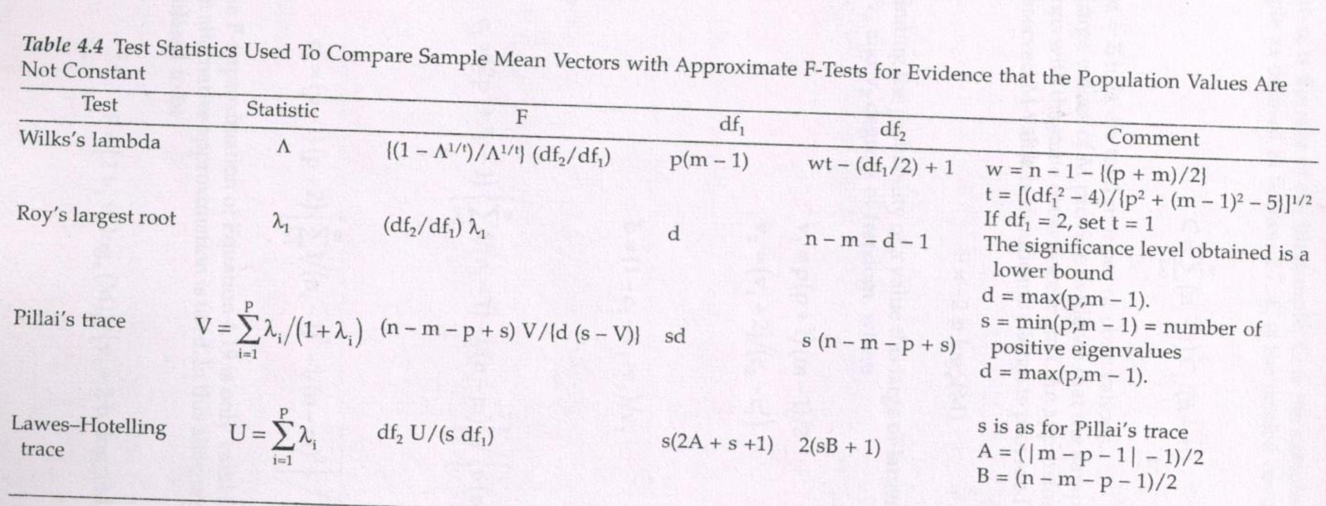
Estadísticos vistos y sus aproximaciones a “F”

Slide 12
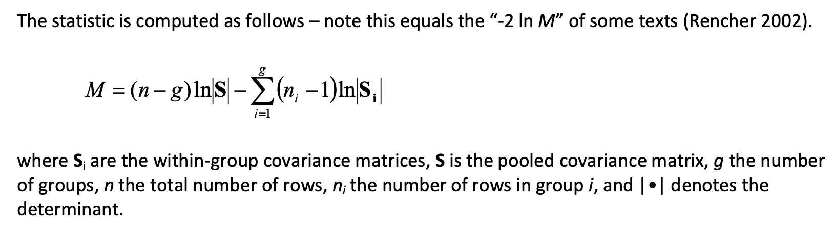
Prueba de igualdad de matrices de covarianzas
La prueba M de Box es el equivalente a la prueba de Bartlett o la de Levene para probar homogeneidad de varianzas en el caso univariado (homocedasticidad).
El estadístico que utiliza Past y sus consideraciones son:

Slide 13
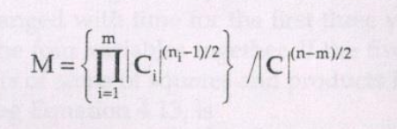
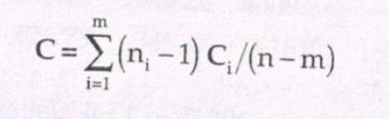
Prueba M de Box
El estadístico también se puede ver como:
Donde C” es la matriz de covarianzas conjuntas
Valores grandes de M indican que las poblaciones no cuentan con matrices de covarianza similares, pues la Ho sería igualdad de covarianzas.

Slide 14
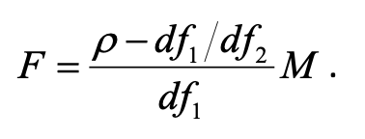
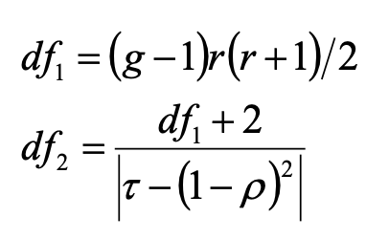
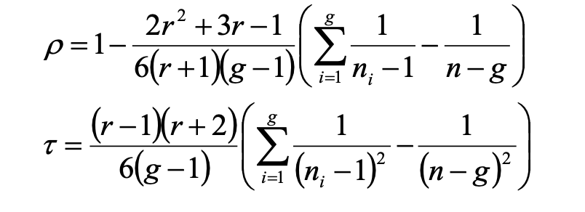

Prueba M de Box
La prueba de F equivalente en Past se obtiene de
Donde los grados de libertad (df) son:
Y donde $ρ y τ$ son :

Slide 15
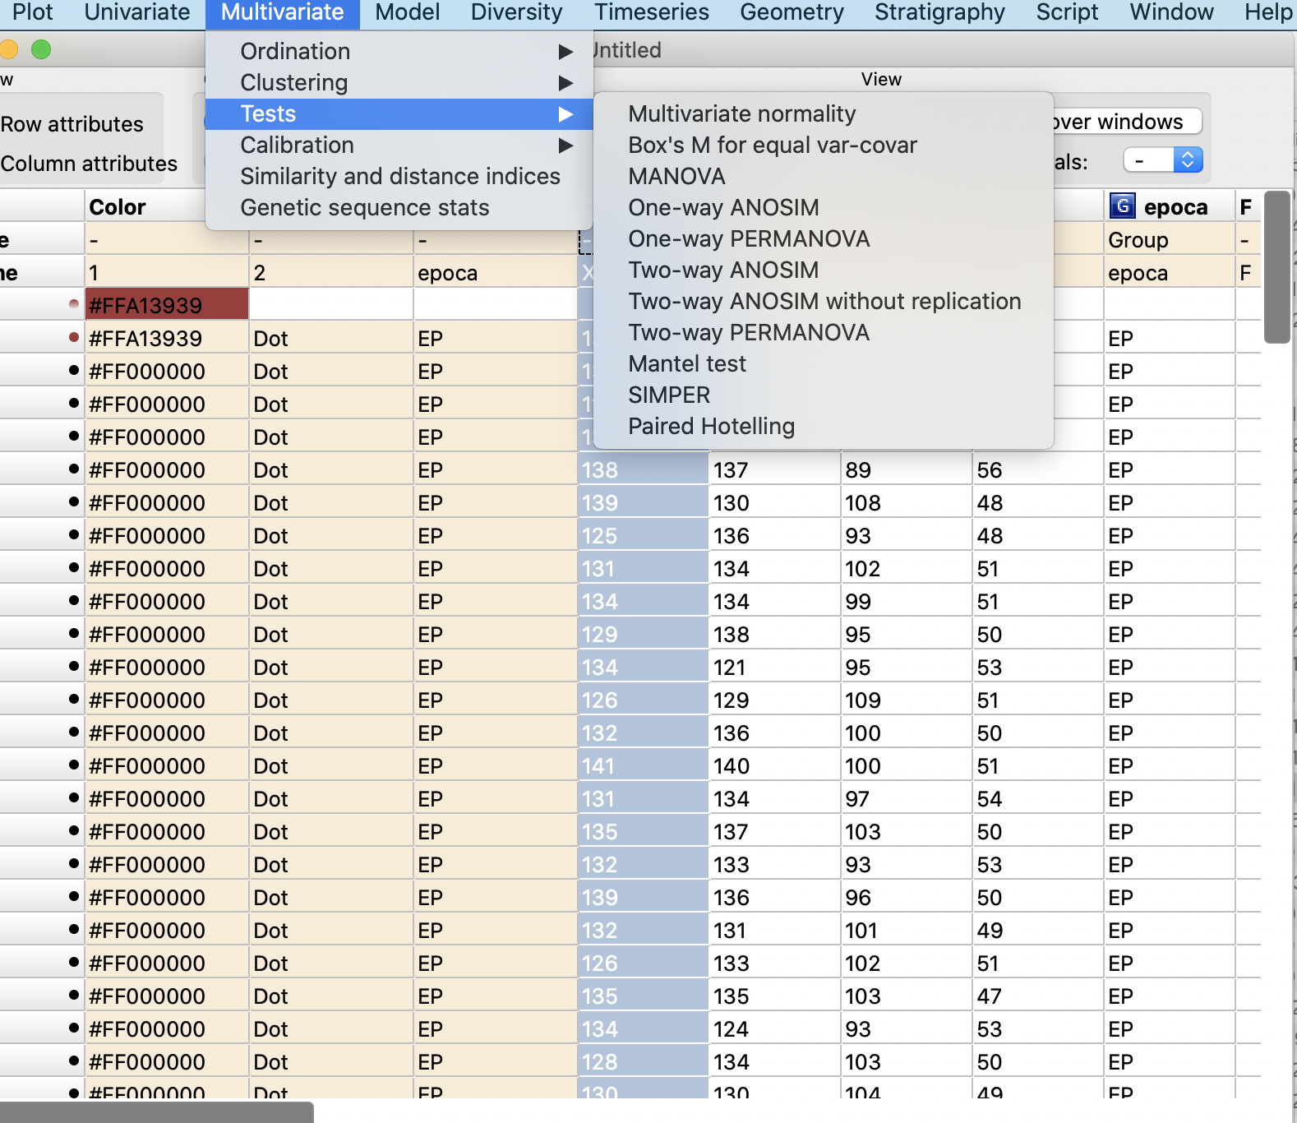
Calculo de MANOVA y M de Box en Past
Utilizando los datos de cráneos importemos la matriz de datos a PAST incorporando las indicaciones por grupo.
Definir la variable época como grupo.
Seleccionar Multivariate y posteriormente M Box.

Slide 16
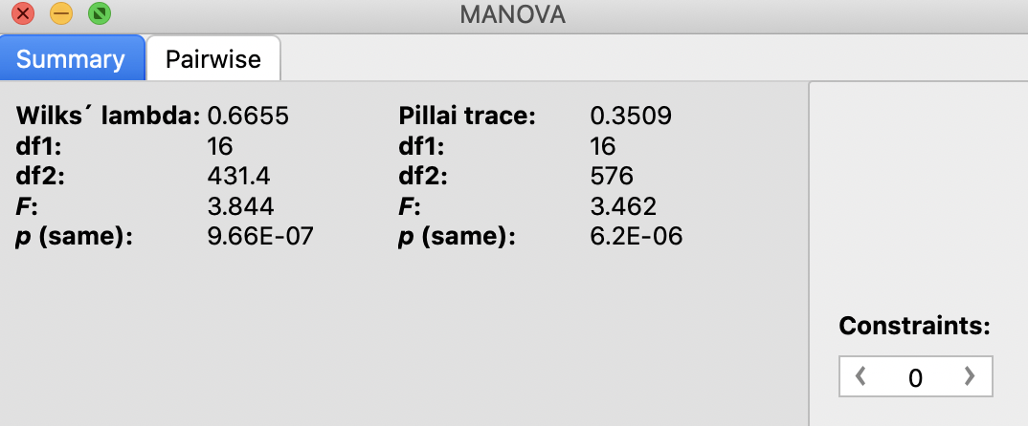
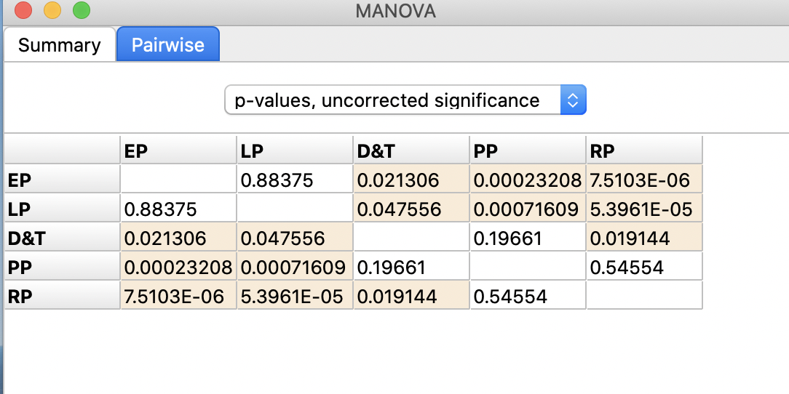
MANOVA en Past.
El resultado nos da las estadísticas de Wilks y Pillai.
En este caso hay diferencias entre los periodos
Posteriormente por pruebas de “T” de Hotteling nos da las comparaciones entre grupos y sus diferencias entre cada periodo. Las casillas sombreadas tienen diferencias significativas

Slide 17
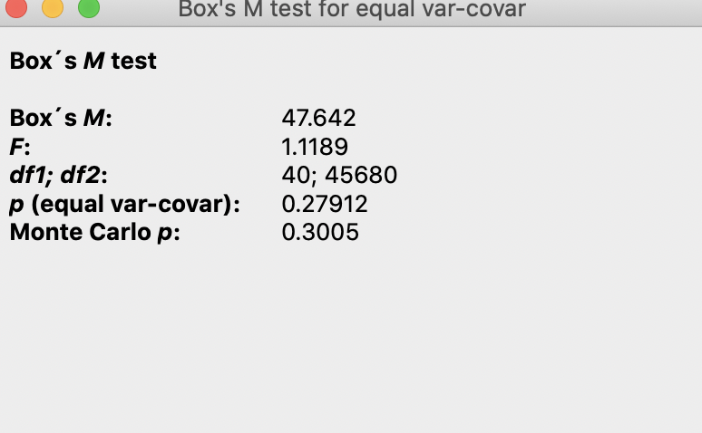
Prueba de homogeneidad de varianzas y covarianzas
Al indicar la prueba de Box´s M obtenemos la prueba de homocedasticidad en varianzas covarianzas.
En este caso no se rechaza Ho por lo que suponemos homocedasticidad

Slide 18
Tarea
Con la base de datos perro todo obtenga el MANOVA y realice la prueba M de Box

